Slide 1
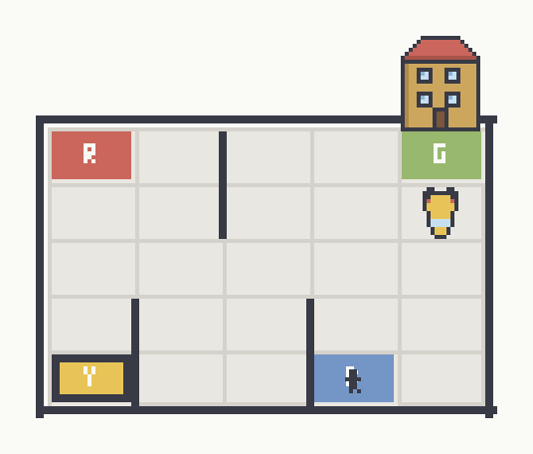
01 / AMBIENTE E ESTADO MARKOVIANO
Taxi: buscar e transportar um passageiro
O agente controla um táxi em um mapa 5 × 5 com paredes e quatro pontos de atendimento.
O QUE O AGENTE OBSERVA
s = (linha, coluna, passageiro, destino)
Posição do táxi no mapa.
Local do passageiro ou indicação “no táxi”.
Destino solicitado entre os quatro pontos.
Por que é markoviano?
Com o mapa fixo e essas informações, a próxima transição depende do estado atual e da ação, sem consultar a trajetória anterior.
Ambiente existente: Gymnasium / Taxi
Gustavo Marques / IA · UFU / Desafio 1 / 29.10.2026
1/3
Notes:
Fonte e imagem: https://gymnasium.farama.org/environments/toy_text/taxi/ e https://gymnasium.farama.org/_images/taxi.gif (consulta 28/10/2026). Configuração padrão: is_rainy=False e fickle_passenger=False. O agente observa o estado estruturado, não precisa interpretar pixels. O mapa é fixo. O limite externo de passos é truncamento de execução, não uma variável do MDP base. Objetivo: embarcar e desembarcar no destino correto. Ainda não há resultados de treinamento.

Slide 2
02 / DECISÕES DO AGENTE
Seis ações para completar a viagem
MOVIMENTAÇÃO
ATENDIMENTO
Sul (baixo) Norte (cima)
Leste (direita) Oeste (esquerda)
Embarcar
Buscar o passageiro na mesma célula.
Cada ação tenta mover uma célula.
Paredes e bordas bloqueiam o movimento.
Desembarcar
Deixar o passageiro no destino correto
para concluir a tarefa.
Chegar ao destino não basta: o agente precisa executar “desembarcar”.
Gustavo Marques / IA · UFU / Desafio 1 / 29.10.2026
2/3
Notes:
Fonte: https://gymnasium.farama.org/environments/toy_text/taxi/. IDs: 0 sul, 1 norte, 2 leste, 3 oeste, 4 embarcar, 5 desembarcar. Embarque e desembarque são ações explícitas. Bater em parede não termina o episódio, apenas mantém a posição e custa -1. Ações ilegais de embarque/desembarque custam -10. No Taxi padrão, desembarcar em outro ponto designado pode ser permitido sem terminar a tarefa, recebendo -1; ilegal não é sinônimo de qualquer desembarque fora do destino.

Slide 3
03 / RECOMPENSAS E OBJETIVO
Aprender a entregar com eficiência
+20
−10
−1
Entrega correta
Atendimento ilegal
Demais passos
Desembarcar no destino
encerra a tarefa.
Tentar embarcar ou
desembarcar ilegalmente.
Inclui movimentos
bloqueados por paredes.
Objetivo: maximizar a recompensa acumulada durante a viagem.
Avaliação futura: taxa de sucesso, passos por entrega e ações ilegais.
Proposta inicial; treinamento e comparação de agentes nas próximas etapas.
Gustavo Marques / IA · UFU / Desafio 1 / 29.10.2026
3/3
Notes:
Fonte: https://gymnasium.farama.org/environments/toy_text/taxi/. Recompensas originais, não valores inventados. As categorias são alternativas: +20 na entrega, -10 nas ações ilegais de atendimento e -1 nos demais passos. Uma entrega com 12 ações no total, sem penalidades ilegais, rende 20-11=9 sem desconto. O sucesso termina o MDP; o wrapper padrão trunca após 200 passos. Pode-se começar comparando uma política aleatória com Q-learning; DQN será uma extensão se exigido pelo professor. Não afirmar treinamento realizado. Repositório será criado pelo aluno e compartilhado com o professor.

